Slide 1
Web Server and ESP32
Muhammad Teddy Rahmansyah
Natasya Salsabilla

Slide 2
TABLE OF CONTENTS
01
02
Schematic Design
Sketch Code
03
04
Accessing the Web Server
Testing the Web Server

Slide 3
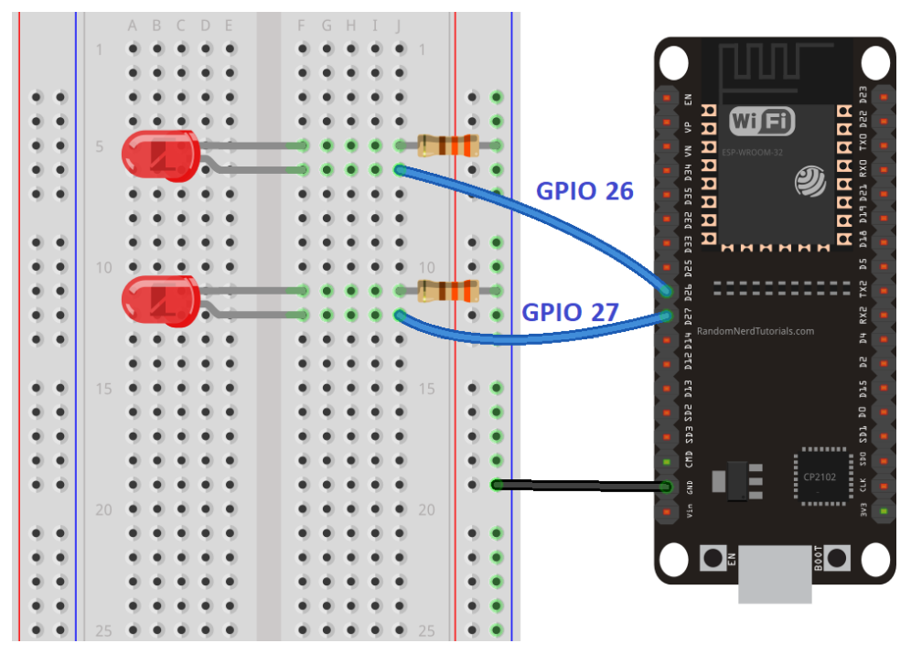
Schematic Design
Notes:
Skematik

Slide 4
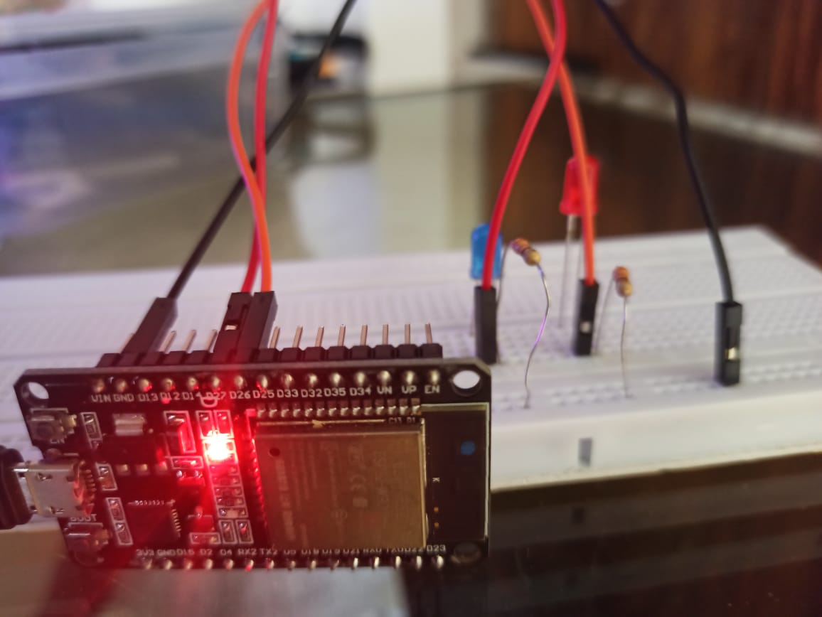
Notes:
Rangkaian Real

Slide 5
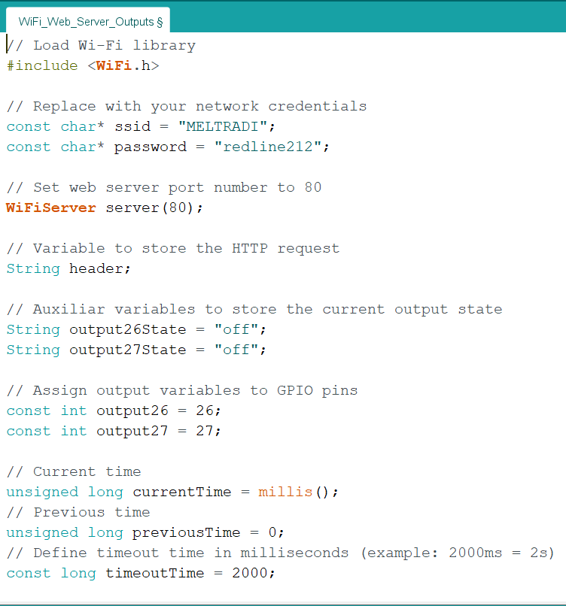
Sketch Code

Slide 6
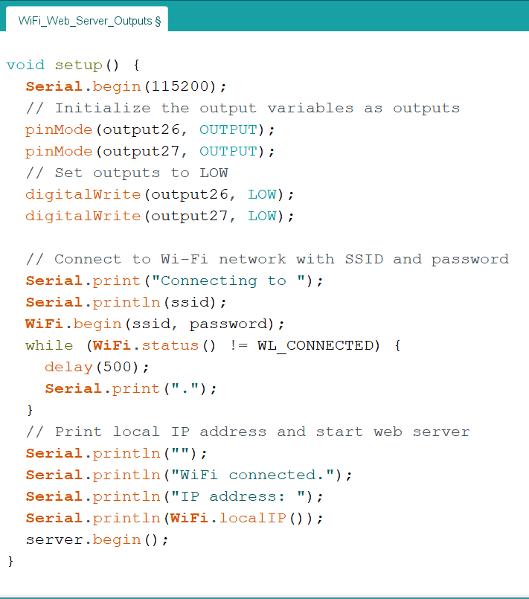
Sketch Code (Setup)

Slide 7
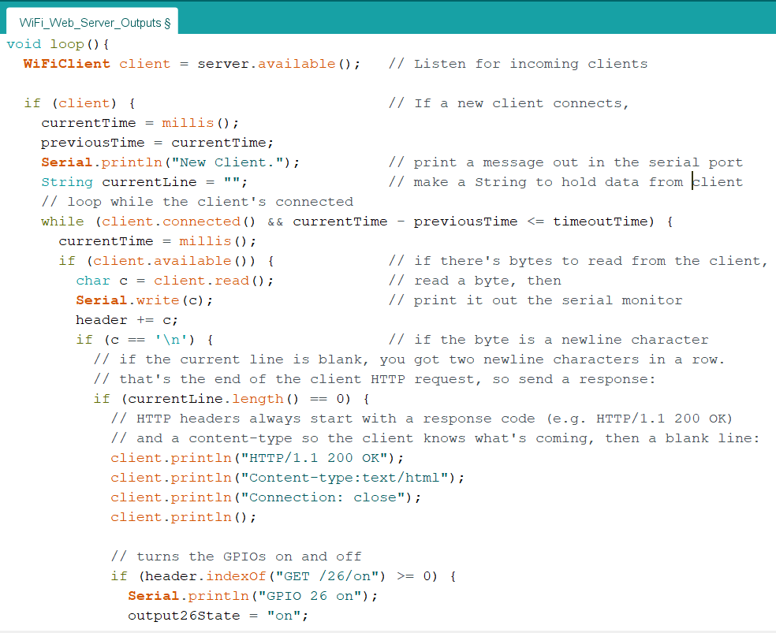
Sketch Code (Loop)

Slide 8
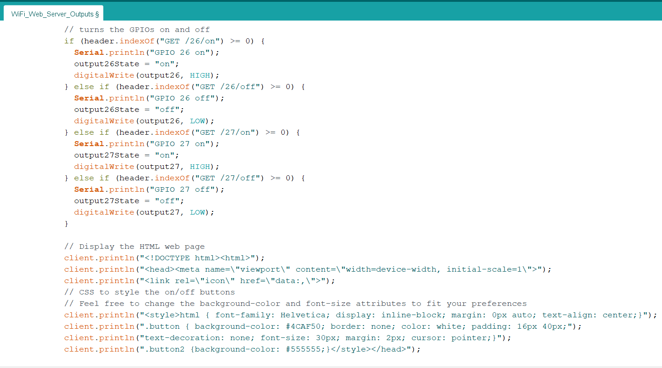

Slide 9
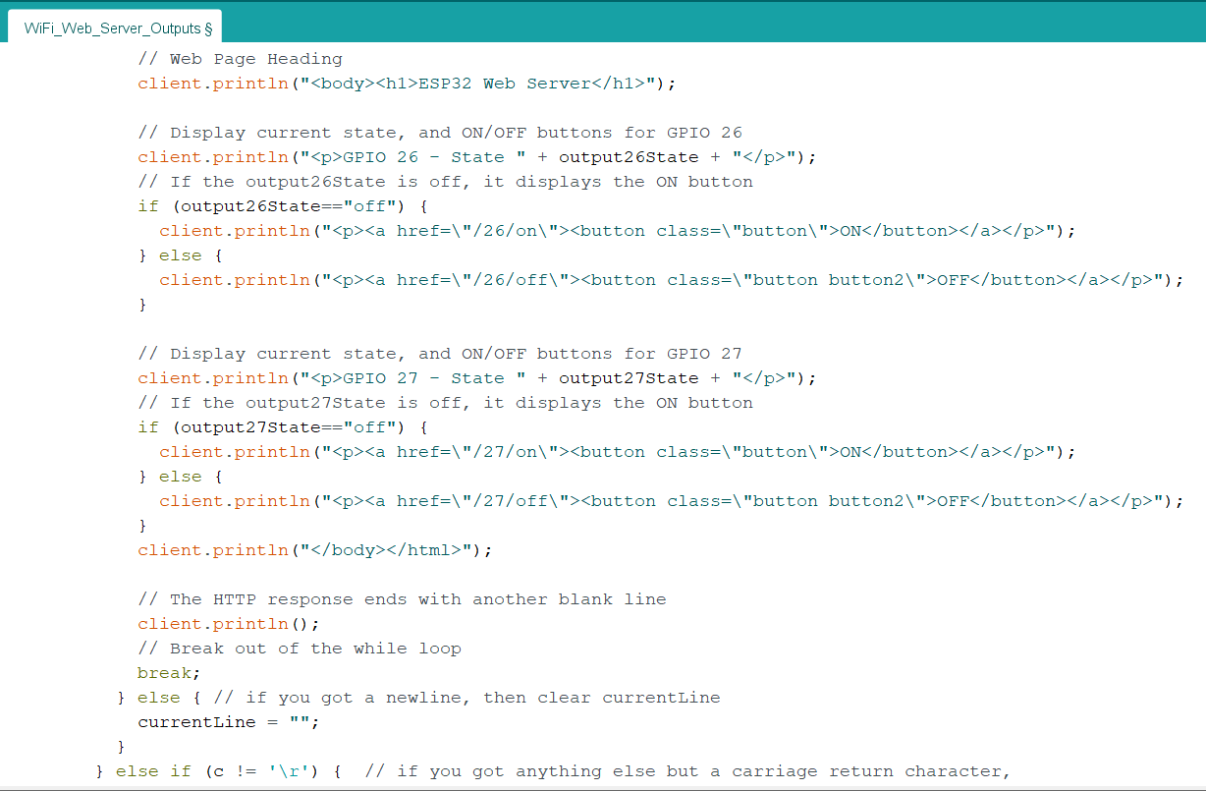

Slide 10
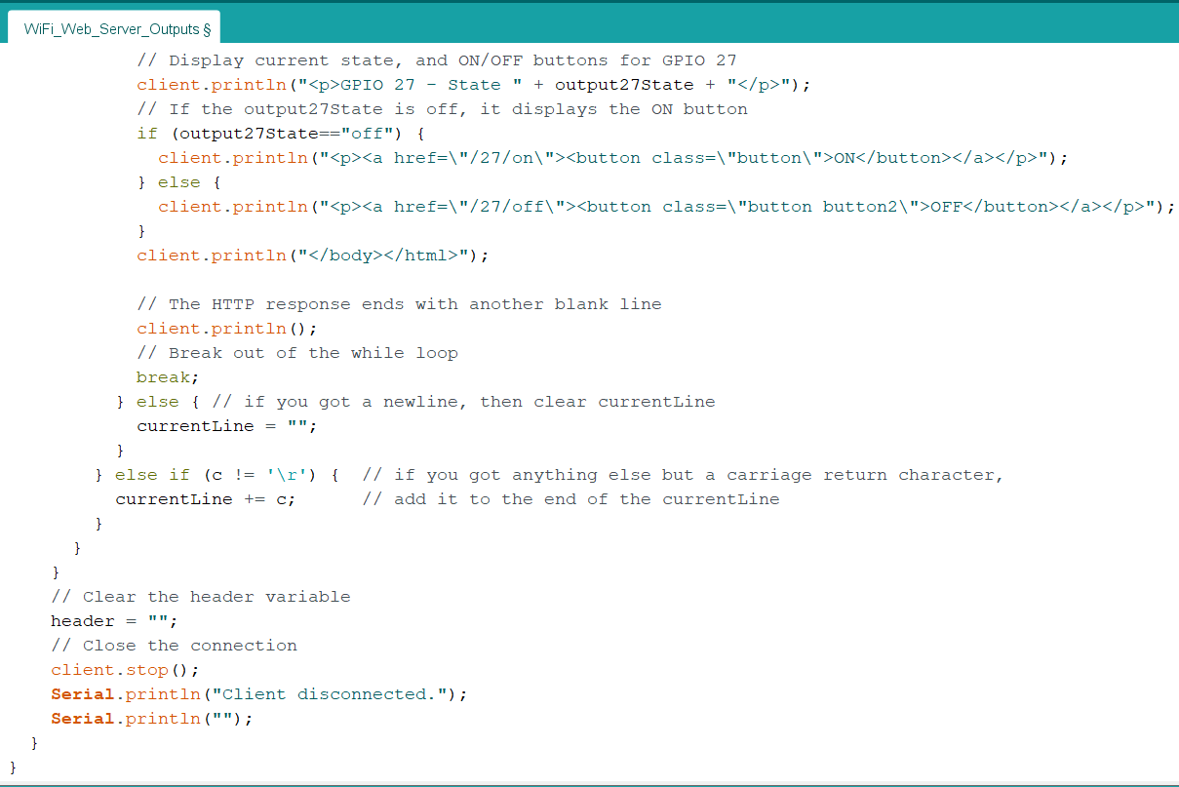

Slide 11
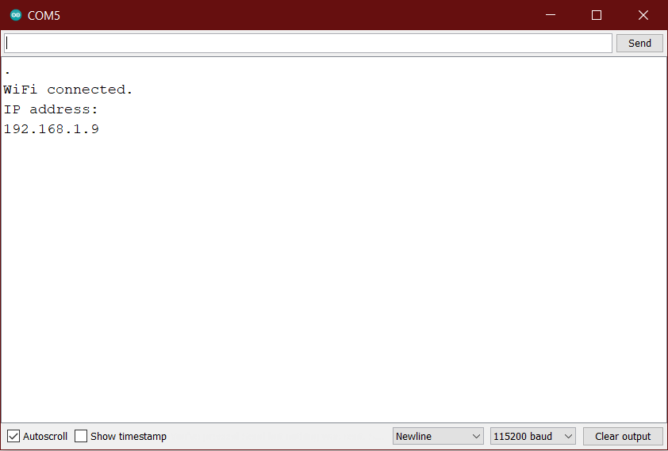
Accessing the Web Server
Notes:
Kita dapat mengakses Web Server yang dibuat menggunakan URL yg ada di Serial Monitor. URL ini kita copy trus paste di browser

Slide 12
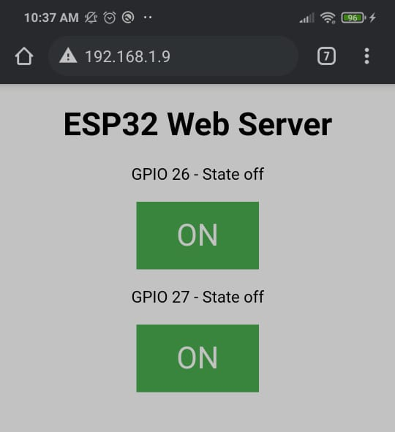
Accessing the Web Server
Notes:
Web Server Berhasil di akses dan ini adalah tampilan awalnya.

Slide 13
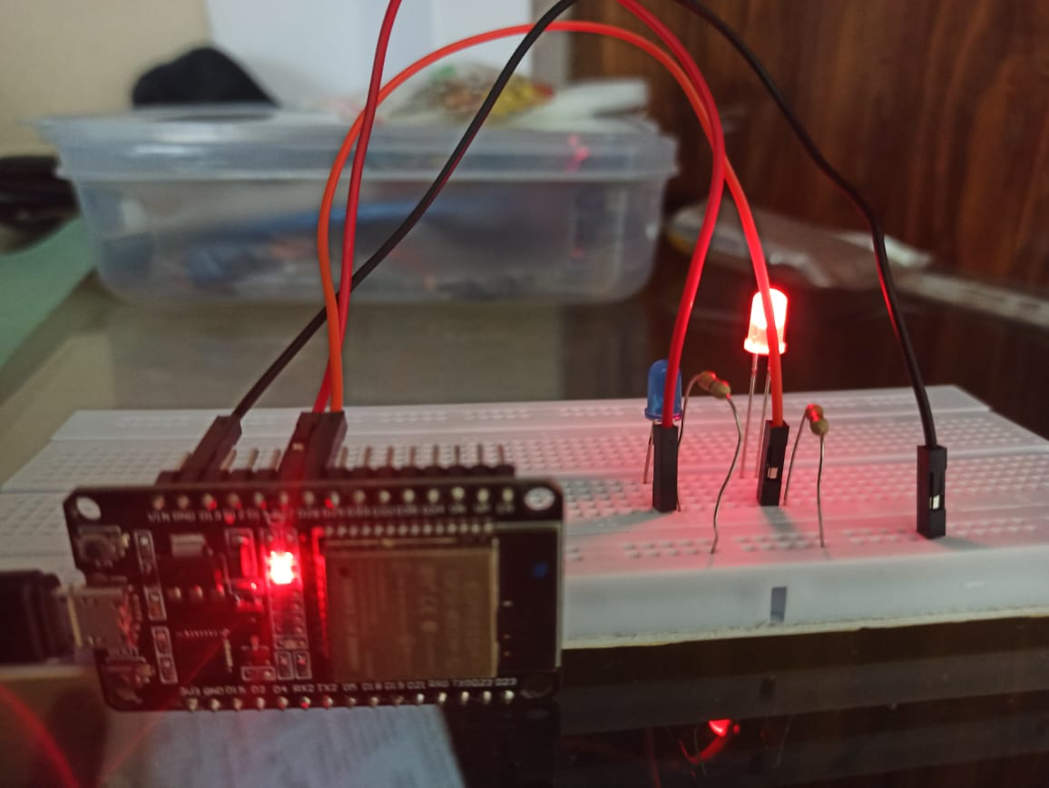
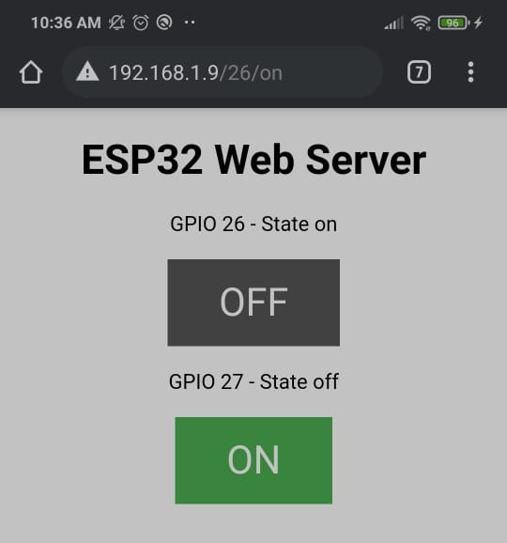
Testing the Web Server
Notes:
jika Tombol GPIO 26 diklik. maka Output GPIO26 (LED MERAH) on

Slide 14
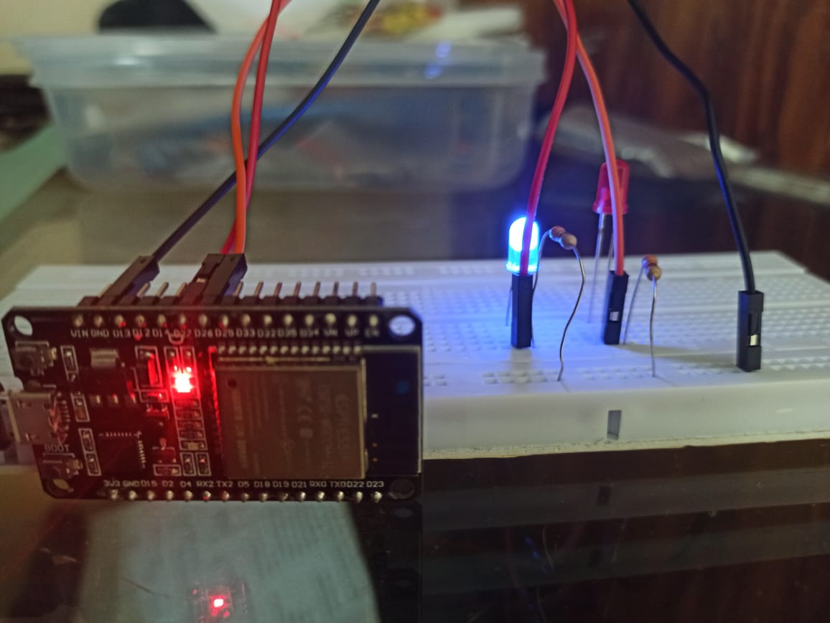
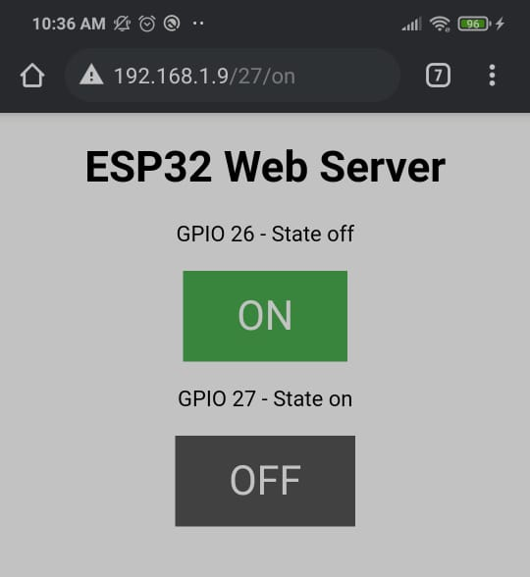
Testing the Web Server
Notes:
jika Tombol GPIO 27 diklik. maka Output GPIO27 (LED BIRU) on

Slide 15
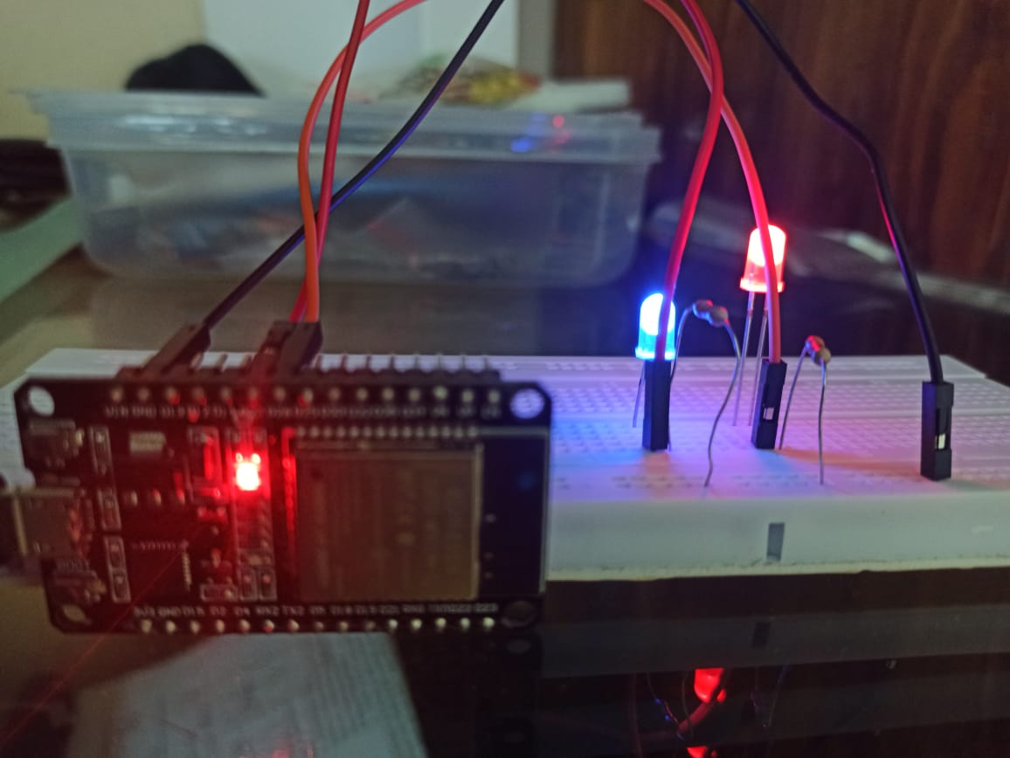
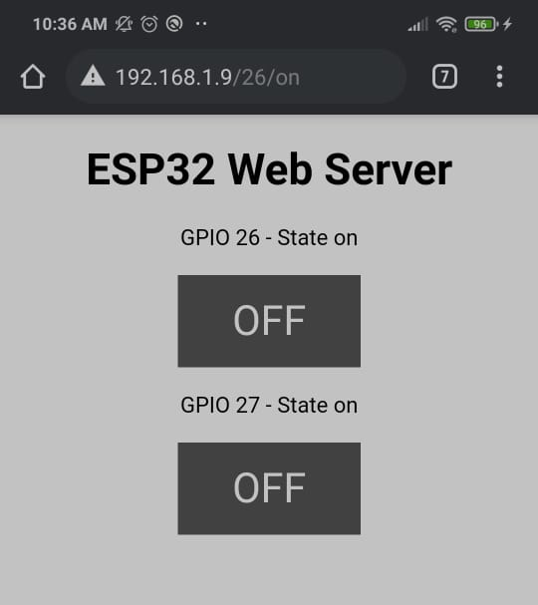
Testing the Web Server
Notes:
Output GPIO26 (LED MERAH) on dan Output GPIO27 (LED BIRU) on jika kedua tombol diklik.

Slide 16
THANKS

